Slide 1
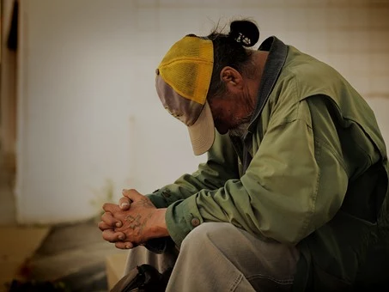
Pas de pauvreté
Fin de la pobreza
Lesson 1 of 2
Notes:
https://pxhere.com/en/photo/709978

Slide 4
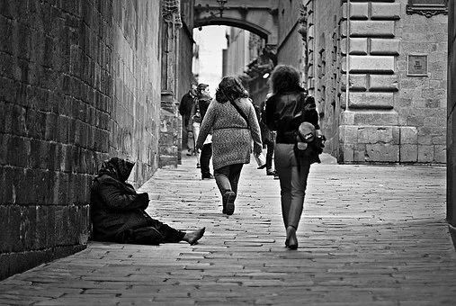
Lesson 1
Starter: 2 citaciones de Nelson Mandela: read and comment
Grand Bretaña: el auge de los bancos de alimentos: multiple choice reading comprehension
Una madre soltera inglesa– reading comprehension
En el Reino Unido, un million de niños sufren de hambre durante las vacaciones escolares – running dictation and discussion
Notes:
https://pixabay.com/nl/photos/armoede-armlastige-arm-straat-1274179/

Slide 5
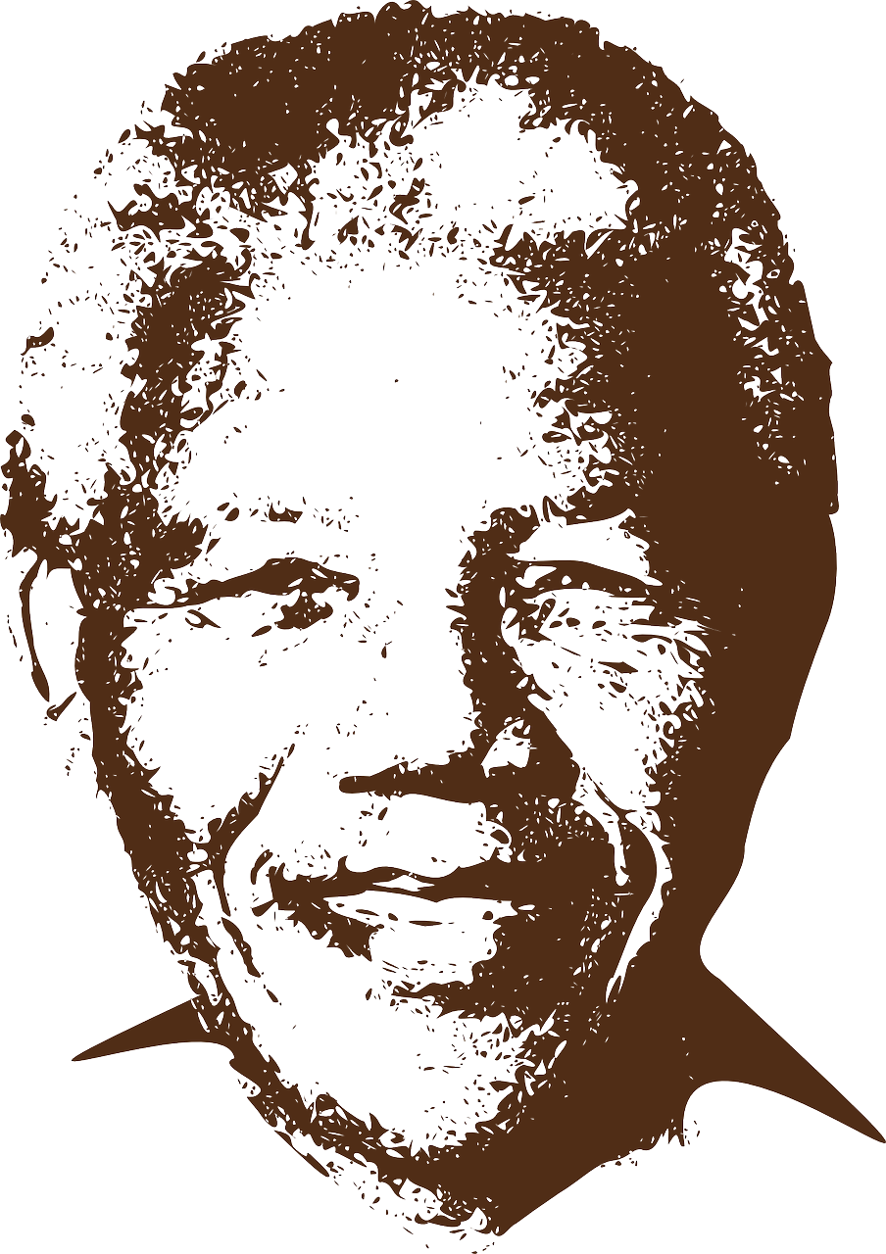
Starter: 2 citaciones de Nelson Mandela
“Superar la pobreza no es un gesto de caridad. Es un acto de justicia. Es la protección de un derecho humano fundamental, el derecho a la dignidad y a la vida decente.”
La pobreza no es un accidente. Como la esclavitud y el apartheid, es una creación del hombre y puede eliminarse con las acciones de los seres humanos.”
Notes:
Starter task: ask pupils to read the two quotes and comment on what they think they mean and if they agree / disagree
Mandela pic: https://pixabay.com/images/id-156732/

Slide 6
Gran Bretaña –el auge de los bancos de alimentos-
En Gran Bretaña, la situación de los más pobres empeora. Las políticas de austeridad han provocado recortes drásticos en la ayuda estatal y los empleos mal remunerados no permiten que los hogares cubran las necesidades más básicas, por ejemplo las comidas de los niños.
Tres millones de niños tienen hambre en Gran Bretaña. Y si durante el período escolar tienen al menos una comida gratis en los comedores del colegio, en verano, los estómagos están vacíos. De repente, las asociaciones de ayuda se transforman en un banco de alimentos.
Notes:
Pupils read the text and answer the questions 1-5 in pairs / small groups

Slide 7
Gran Bretaña –el auge de los bancos de alimentos- Ejercicio de comprensión de lectura
1 There has been an increase / a decrease in the
number of food banks in the UK
2 Poverty is improving / getting worse
3 People’s basic needs are often not being met /
always being met
4 3,000 / 3 million children experience hunger in
the UK
5 Food banks are even more important / less
important in school holidays
Notes:
Pupils read the text and answer the questions 1-5 in pairs / small groups

Slide 8
Gran Bretaña –el auge de los bancos de alimentos- Respuestas
1 There has been an increase in the
number of food banks in the UK
2 Poverty is getting worse
3 People’s basic needs are often not being met
4 3 million children experience hunger in
the UK
5 Food banks are even more important in school
holidays
Notes:
Pupils read the text and answer the questions 1-5 in pairs / small groups

Slide 9
Una madre soltera inglesa
“A menudo, no me queda nada al final de la semana”, dijo una madre de 23 años de Hull con una hija de 4 años que no pudo encontrar un empleo que se ajustara al horario escolar de su hija. Por eso, recurre a una despensa comunitaria de bajo costo que redistribuye el excedente de alimentos de los supermercados.
“Cuando eres madre soltera, hay muy pocos trabajos que puedes hacer que te permitan dejar a tu hijo en la escuela por la mañana, luego ir a trabajar y regresar a las 14.30 para recogerlos. Me salto comidas, para que mi hija pueda comer”.
Notes:
Read the quotes from this single mum from Hull and answer the questions in English
Source: https://www.hrw.org/es/news/2019/05/20/reino-unido-familias-pasan-hambre-por-culpa-de-recortes-en-el-gasto-social

Slide 10
Una madre soltera inglesa ¿Qué has entendido?
1 Where does this single mum live?
2 How old is she?
3 Does she have a son / daughter?
4 How old is he/she?
5 Why has she taken to going to a food bank?
6 What prevents her from working?
7 What does she do to ensure her child eats?
Notes:
Read the quotes from this single mum from Hull and answer the questions in English
Source: https://www.hrw.org/es/news/2019/05/20/reino-unido-familias-pasan-hambre-por-culpa-de-recortes-en-el-gasto-social

Slide 11
Una madre soltera inglesa Las respuestas
1 Where does this single mum live? Hull
2 How old is she? 23
3 Does she have a son / daughter? Daughter
4 How old is he/she? 4
5 Why has she taken to going to a food bank?
She has nothing left at the end of the week and can’t find a job
6 What prevents her from working?
Her job would need to fit around school hours
7 What does she do to ensure her child eats?
She skips a meal
Notes:
Read the quotes from this single mum from Hull and answer the questions in English
Source: https://www.hrw.org/es/news/2019/05/20/reino-unido-familias-pasan-hambre-por-culpa-de-recortes-en-el-gasto-social

Slide 12
“En el Reino Unido: un millon de niños sufren de hambre durante las vacaciones escolares”
No solo es un país en desarrollo, sino también uno de los más ricos del mundo, el Reino Unido.
Las vacaciones deberían ser un momento de descanso para las familias y una oportunidad para estar sin preocupaciones. Pero en realidad, muchos padres literalmente tienen que sacarse el pan de la boca para dárselo a sus hijos.
La "pobreza de las vacaciones escolares" en el Reino Unido afecta a más de un millón de niños en riesgo de hambre y aislamiento.
La estación del verano lleva a la pérdida de una comida completa por día, que generalmente es garantizada por los comedores del colegio, y reduce en gran medida las posibilidades de socialización.
A pesar de que se organizan campamentos de verano en las zonas más desfavorecidas, y la provisión diaria de comidas completas a quienes no pueden pagarla, la pobreza está aumentando en todas partes en Gran Bretaña.
La crisis económica que azota a Gran Bretaña ha hecho que cada vez más familias tengan dificultades para poner suficiente comida en la mesa.
Notes:
Source: https://www.vaticannews.va/fr/monde/news/2019-08/royaume-uni-la-pauvrete-pendant-les-vacances-scolaires.html?fbclid=IwAR1mqvdR4QuiZ8aMI-rhPxFd5DiyKrNSqBYv-8lS_Oexar-dTE_5Lx8UvGA This article is not available in Spanish, so it has been unofficially translated.
Place the text on the wall outside the classroom and in small groups, children take it in turns to leave the room and try to recall the missing words to complete the text above. Give each person in the group a gap fill sheet and all members of the group should complete as each student returns to the table. Go over the correct version together.
Once done, the teacher can go through the text with students and explain the key points (the discussion will be lead in English initially)

Slide 13
“En el Reino Unido: un millon de niños sufren de hambre durante las vacaciones escolares”
No solo es un país en (1)__________, sino también uno de los más (2) __________del (3) _________, el Reino Unido de Gran Bretaña.
Las (4) ______________deberían ser un momento de descanso para las (5) ___________ y una oportunidad para (6) ___________ sin preocupaciones. Pero en realidad, muchos padres literalmente tienen que sacarse el (7) ________ de la boca para dárselo a sus (8) ____________.
La “(9) ____________ de las (10) _____________ escolares" en el Reino Unido afecta a más de un (11) __________ de niños en riesgo de (12) ____________ y aislamiento.
La estación del verano lleva a la pérdida de una (13) ____________ completa por (14) _________, que generalmente es garantizada por los (15) _____________del colegio, y reduce en gran medida las posibilidades de socialización.
A pesar de que se organizan campamentos de (16) ____________ en las zonas más (17) ______________, y la provisión diaria de comidas completas a quienes no pueden pagarla, la (18) ___________ está aumentando en todas partes en (19) __________________.
La crisis (20) ____________ que azota a Gran Bretaña ha hecho que (21) ________ vez más familias tengan (22) __________ para poner suficiente (23) ___________en la (24) ____________.
Notes:
Source: https://www.vaticannews.va/fr/monde/news/2019-08/royaume-uni-la-pauvrete-pendant-les-vacances-scolaires.html?fbclid=IwAR1mqvdR4QuiZ8aMI-rhPxFd5DiyKrNSqBYv-8lS_Oexar-dTE_5Lx8UvGA This article is not available in Spanish, so it has been unofficially translated.
Place the text on the wall outside the classroom and in small groups, children take it in turns to leave the room and try to recall the missing words to complete the text above. Give each person in the group a gap fill sheet and all members of the group should complete as each student returns to the table. Go over the correct version together.
Once done, the teacher can go through the text with students and explain the key points (the discussion will be lead in English initially)

Slide 14
“En el Reino Unido: un millon de niños sufren de hambre durante las vacaciones escolares”
desarrollo
ricos
mundo
No solo es un país en (1)__________, sino también uno de los más (2) __________del (3) _________, el Reino Unido de Gran Bretaña.
Las (4) ______________deberían ser un momento de descanso para las (5) ___________ y una oportunidad para (6) ___________ sin preocupaciones. Pero en realidad, muchos padres literalmente tienen que sacarse el (7) ________ de la boca para dárselo a sus (8) ____________.
La “(9) ____________ de las (10) _____________ escolares" en el Reino Unido afecta a más de un (11) __________ de niños en riesgo de (12) ____________ y aislamiento.
La estación del verano lleva a la pérdida de una (13) ____________ completa por (14) _________, que generalmente es garantizada por los (15) _____________del colegio, y reduce en gran medida las posibilidades de socialización.
A pesar de que se organizan campamentos de (16) ____________ en las zonas más (17) ______________, y la provisión diaria de comidas completas a quienes no pueden pagarla, la (18) ___________ está aumentando en todas partes en (19) __________________.
La crisis (20) ____________ que azota a Gran Bretaña ha hecho que (21) ________ vez más familias tengan (22) __________ para poner suficiente (23) ___________en la (24) ____________.
vacaciones
familias
estar
pan
hijos
pobreza
vacaciones
millón
hambre
comida
día
comedores
verano
desfavorecidas
pobreza
Gran Bretaña
económica
cada
dificultades
comida
mesa
Notes:
ANSWERS:
Source: https://www.vaticannews.va/fr/monde/news/2019-08/royaume-uni-la-pauvrete-pendant-les-vacances-scolaires.html?fbclid=IwAR1mqvdR4QuiZ8aMI-rhPxFd5DiyKrNSqBYv-8lS_Oexar-dTE_5Lx8UvGA This article is not available in Spanish, so it has been unofficially translated.
Place the text on the wall outside the classroom and in small groups, children take it in turns to leave the room and try to recall the missing words to complete the text above. Give each person in the group a gap fill sheet and all members of the group should complete as each student returns to the table. Go over the correct version together.
Once done, the teacher can go through the text with students and explain the key points (the discussion will be lead in English initially)

Slide 16
World Class Teaching project has been funded with support from the European Commission. The contents of these actions are the sole responsibility of the contractor and can in no way be taken to reflect the views of the European Union.

